Slide 1
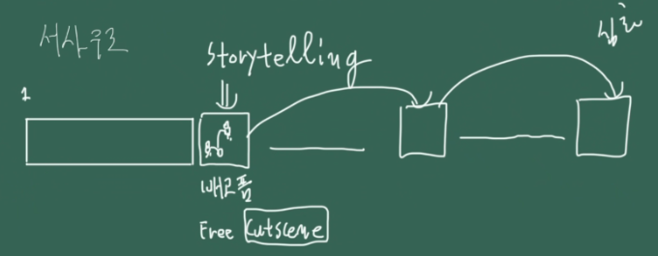
어제 판서

Slide 2
작가의 삼각형 / 독자의 삼각형
악당 / 작가 / 감독 / 개발자 의 삼각형
주인공 / 독자 / 관객 / 유저 의 삼각형

Slide 3
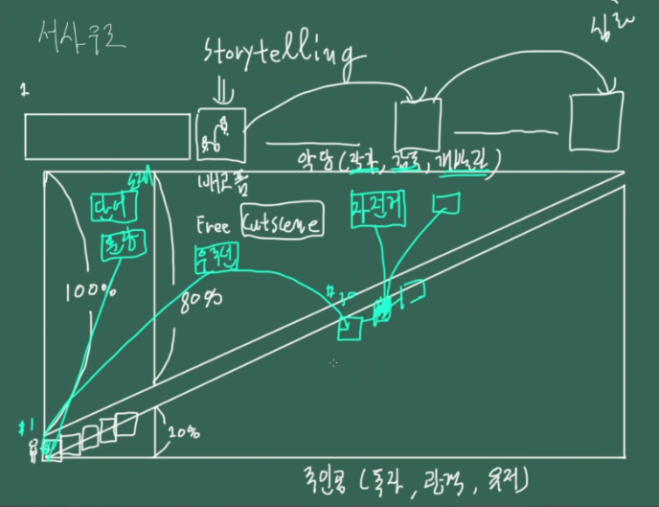

Slide 4
퀘스트도 마찬가지
플레이 / 이야기의 목적에 따라 리드하고
퀘스트를 달성했는 지를
조건들로 체크한다.

Slide 5
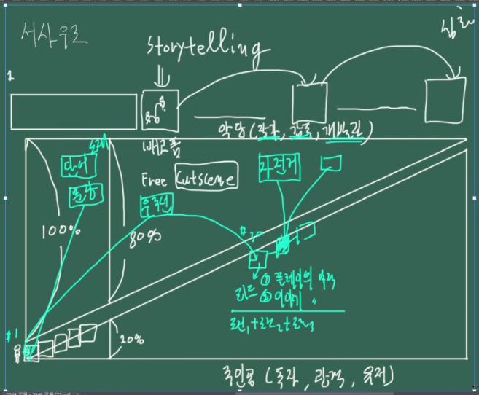

Slide 6
연계 퀘스트
이야기 / 플레이의 목적의 흐름에 따라 이어지는 여러 개의 퀘스트

Slide 7
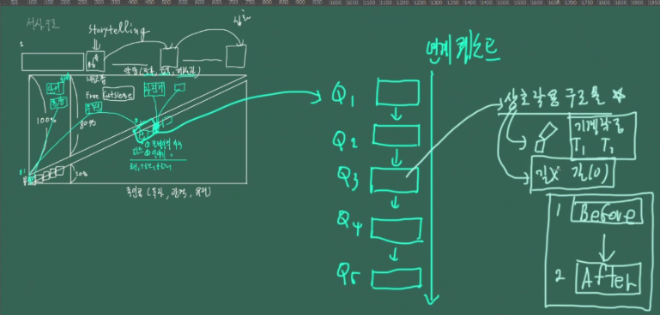
퀘스트
상호작용 구조물이 매우 중요하다.
구조물의 before와 after의 모습을 보여주자.

Slide 8
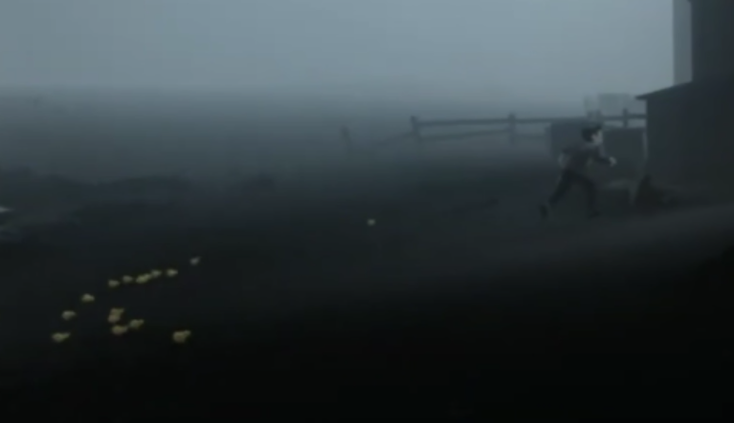
[인사이드] 분석하면서 보기
병아리의 행동 패턴을 플레이어가 학습하게 한다.

Slide 9
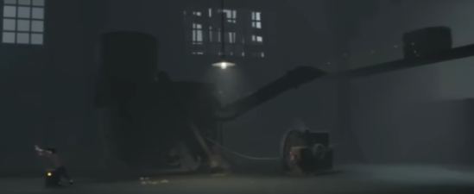

[인사이드] 분석하면서 보기
플레이의 목적 : 높이 있는 상자를 떨어뜨려서 오른쪽의 높은 벽을 넘어가는 것
트리거 1 : 물레(?). 한 번 On 하면 다시는 Off 안 해도 된다.
트리거 2 : 레버. 한 번 켜면 일정 시간 후 다시 꺼지므로, 전략적으로 잘 활용해야 한다.
Before
After

Slide 10
[인사이드] 분석하면서 보기
레버를 작동시키면 파이프로 바람이 나오는 이펙트가 나온다.
그 이펙트는 ‘알림‘ 역할.
플레이어가 바람을 부는 기계를 활용해야 함을 할 수 있게 한다.
연출 : 병아리를 활용해서 상자를 떨어뜨리면, 병아리가 확률적으로 죽는다.
플레이어는 오른쪽으로 넘어가기 위해서 ‘병아리를 죽였다.’는 이야기.
‘너의 목적을 달성하기 위해서 수단과 방법을 가리지 않잖아. 너도 악당이랑 다를 바 없어!’

Slide 11
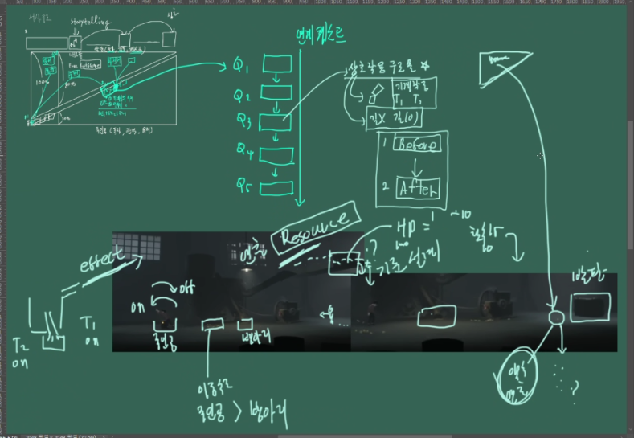

Slide 12
멀티 엔딩
퀘스트별로 점수를 매겨서
평가 점수에 따른 멀티 엔딩을 보여줄 수도 있다.

Slide 13
경우의 수
의미없이 경우의 수를 만들지 말자.
경우의 수는 퍼즐의 난이도를 결정하는데, 의미없이 경우의 수를 만들면 플레이어는 퍼즐을 풀어도 재미없어 하게 될 것이다.

Slide 14
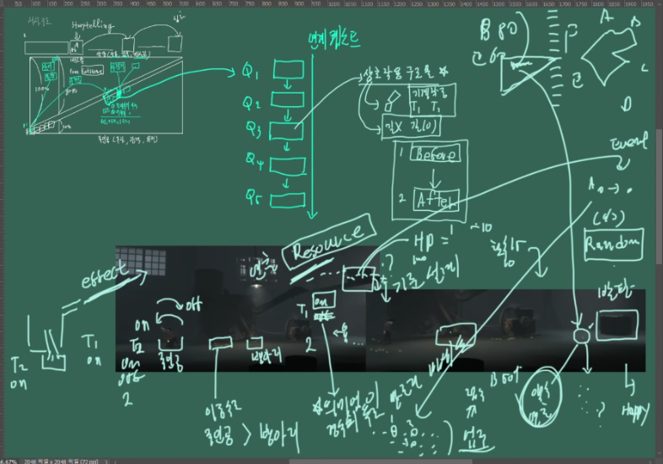

Slide 15
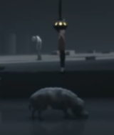
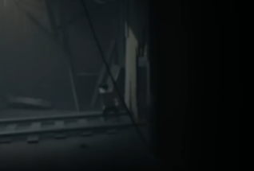
[인사이드] 분석하면서 보기
퍼즐의 난이도 조정
한 번 실내로 들어간 돼지는 밖으로 다시는 나가지 않는다.
돼지가 밖으로 나가면 쓸데없이 난이도가 올라가기 때문.
돼지는 상태1(쓰러져있는 상태), 상태2(일어나서 플레이어에게 돌진. 실외에서만 활동), 상태3(실내로 들어간 상태), 상태4(발판 상태)

Slide 16
[인사이드] 분석하면서 보기
오른쪽 이미지같은 예시는 라이브러리로 갖고 잘 활용하자.
리마커블
상호작용 구조물인데 트리거가 된다.
벽에 부딪혀서 쓰러진 돼지에게서 트리거를 뽑았니?
돼지에게 4.25가지의 역할을 준 건 진짜 대단한 일!
이 게임을 진짜 잘 만들겠다는 생각을 하고 만들었다는 것

Slide 17
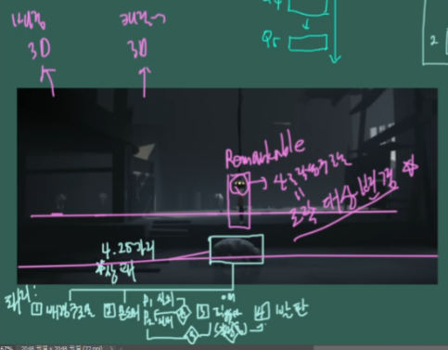

Slide 18
[인사이드] 분석하면서 보기
머리에 무언가를 쓰면
컨트롤 대상이 변경된다.
Depth 뒤에 있는 NPC들을 조정하는 것
주인공의 움직임
선. Linear.
따라서 Depth 뒤에 있는 것들은 주인공이 움직일 수 없다.
Depth 뒤쪽을 리마커블하게 활용한 방법

Slide 19
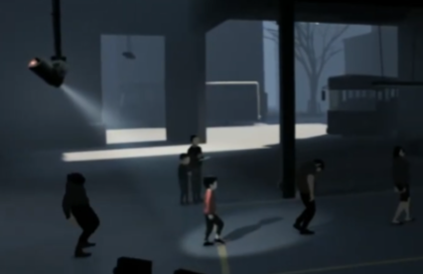
[인사이드] 분석하면서 보기
이런 건 레퍼런스로 참고해서 잘 만들어보자.
영화적인 상상력으로
코믹하지만 되게 잘 만든 것
소설
영화
애니메이션
만화
웹툰
에서 밴치마킹해도 될 듯하다.

Slide 20
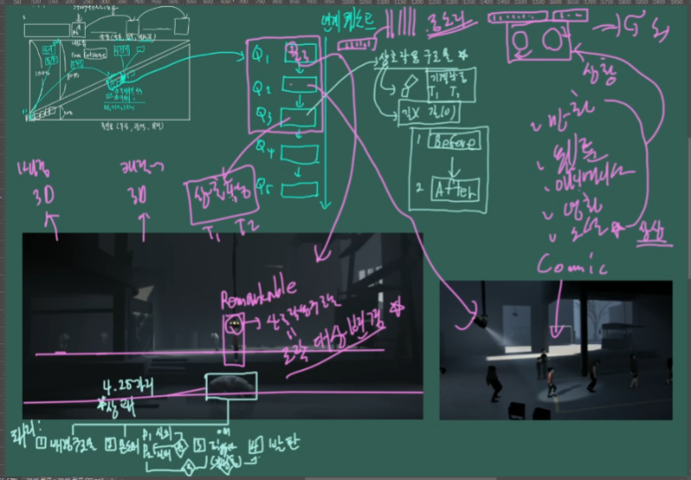

Slide 21
오늘 할 것
퀘스트 한 개 한 개의 퀄리티를 업 시키자.
퀘스트의 조건이 너무 단순하면 안 된다.
Main 조건들이 리마커블하게 만들어보자.
상호작용 구조물, 트리거, 이벤트 등을 활용해서.

Slide 22
포트폴리오
5개 정도의 연계 퀘스트를 만들자.
시나리오 하나로 재밌게 흘러가게.
그림을 그려서 아이디어 스케치를 해보자.
멀티 엔딩이 되기 위한 능력/점수의 분포를 만들어보자.

Slide 23
플레이의 작용 요소
주인공이 어떤 조작과 선택을 할 지
To do list
조작은 이미 정해져있다.
선택은 다양하게 연출할 수 있다.
배경 애니메이션([어라이즈])
버튼 이벤트 액션 => 우리가 ‘정해진 조작으로 못했던 것＇을 해내면 된다.
조작이면서 선택의 영역인 것
컨트롤 대상 변경
로봇에 탑승한다, 차를 운전한다.

Slide 24
